Slide 1
Fulókércs társadalmi-közösségi konfliktusaiHavasi Virág
EFOP-3.6.2-16-2017-00007

Slide 2
Fulókércs- Cserehát
Korábban vizsgált konfliktusok (interjús kutatás alapján)
Intézmények között
Intézmények és egyének között
Családok között
Egyéni szint
Új információk interjús kutatás alapján
Generációk közötti konfliktusok
Civil szervezetek, RNÖ-k a térségben

Slide 3
Kérdőíves kutatás
50% büszke, jó kezdeményezés, falugyűlés
Problémák, hiányok: munka, háziorvos, szórakozás, kultúra, játszótér, tornaterem
Nem okoz gondot: kábítószer, lopás, családon belüli erőszak, hajléktalanság, szervezett bűnözés
Konfliktusok: gazdasági különbség, iskolai végzettség, hatalmi struktúrában hely
Nincs konfliktus vagy alig: nemi, vallási, politikai, etnikai, munkahelyi
Elégedettség: barátokkal és családtagokkal kapcsolat, lakáskörülmény, jelenleg végzett munka
Felvállal konfliktust 58% teljes mértékben
Jól érzi magát a bőrében 55% teljes mértékben

Slide 4
Emberi kapcsolatok
család legközelebbi tagjaival: 72% teljes mértékben, az átlag 4,5 (egy válaszadó egyáltalán nem)
barátokkal: 55% teljes mértékben, további 31% elégedett, átlag 4,38 (egy másik kérdés eredménye is ezt erősíti, a válaszadók 79% harmonikusnak érzi baráti kapcsolatait)
magánélet: átlag 4,17, 62% nagyon elégedett

Slide 5
háztartás pénzügyi helyzete: átlag 3,21 és a legtöbben se nem elégedettek, se nem elégedetlenek (41%)
élelmiszerszükséglet kielégítési lehetőség: 3,72, szinte egyenletes megoszlása az egyes kategóriáknak
lakáskörülmények: átlag 4, 24% nagyon elégedett, 55% elégedett (a házak 60%-a rendelkezik ivóvízzel, a gáz 29 házba van bekötve)
Anyagi körülmények

Slide 6
„Being”
jövő nyújtotta lehetőségek: átlag 3,18, elégedett 35%, se nem.. 28%
iskolai végzettség: átlag 3,34, majdnem egyenletes eloszlás (szinte minden iskolai végzettségi kategóriában mindenféle vélekedés előfordul, kivéve a gimnáziumi érettségivel rendelkezők elégedetlenek, mivel ők képesek lennének felsőfokú végzettséget szerezni és a felsőfokú végzettségű válaszadó, aki teljes mértékben elégedett)
szabadidő eltöltés módja: átlag 3,55, a válaszadók 59%-a elégedett, 10% egyáltalán nem elégedett
jelenleg végzett munka: átlag 4, 48% teljesen elégedett, 24% elégedett, 10% egyáltalán nem elégedett
(Munkahelyén a főnöke teljes megbecsüli 85%-át és kollégái tisztelik további 95%-át.)
Jól érzi magát a bőrében a válaszadók 86%-a

Slide 7
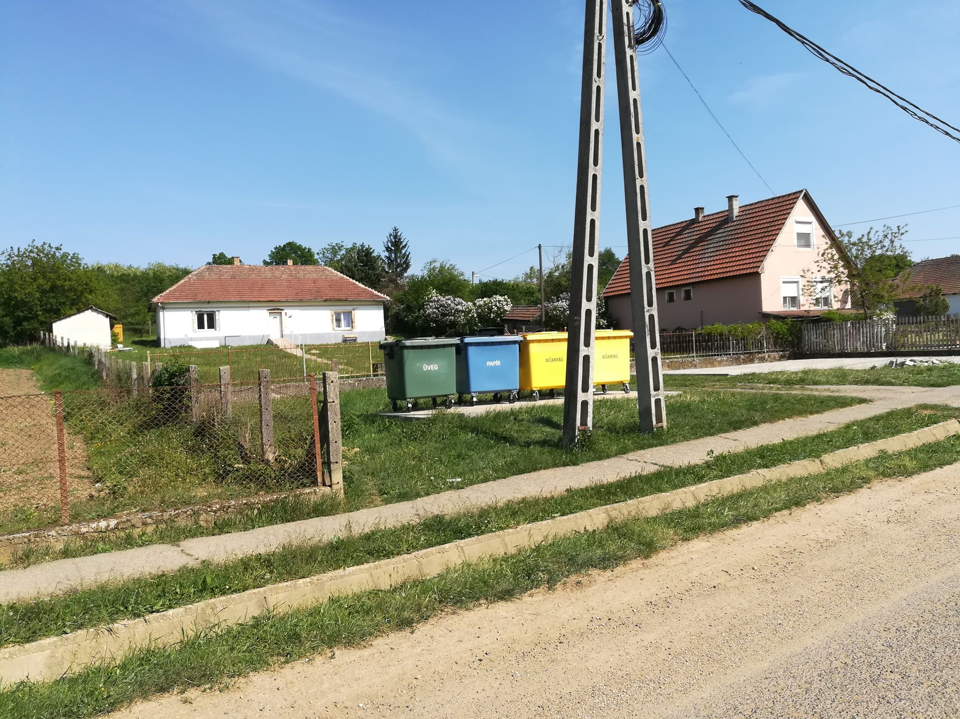
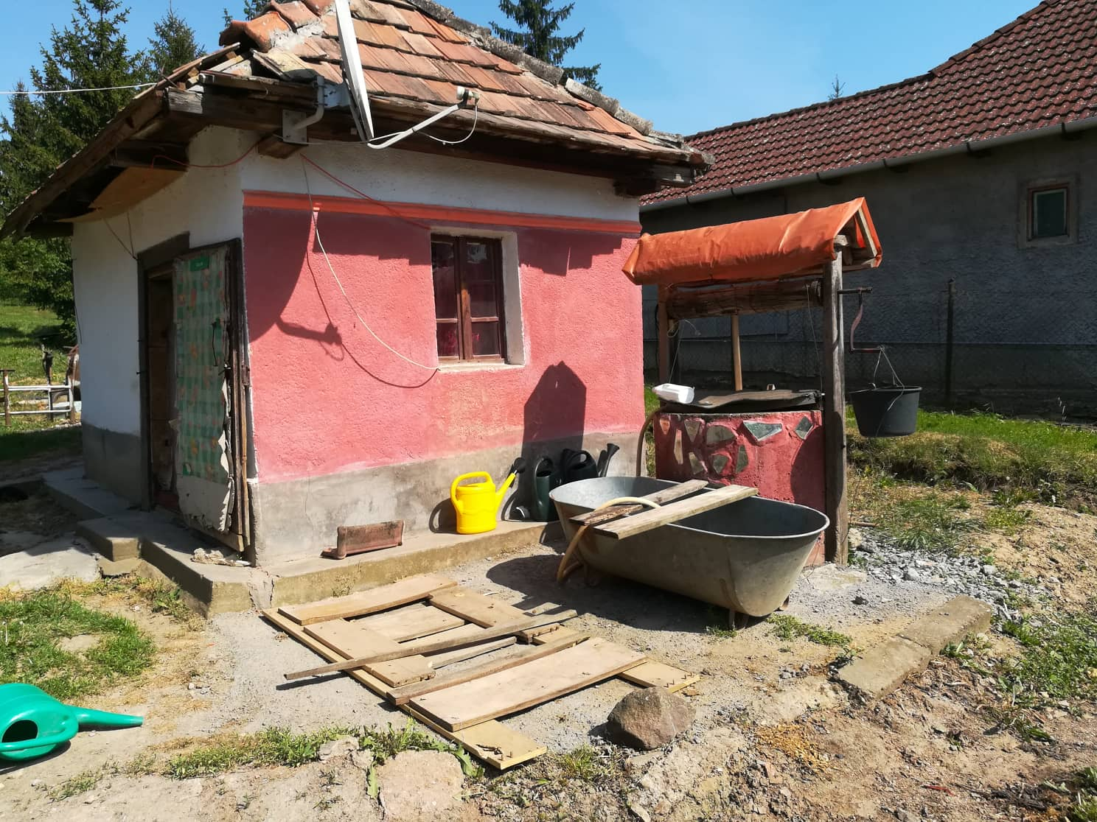
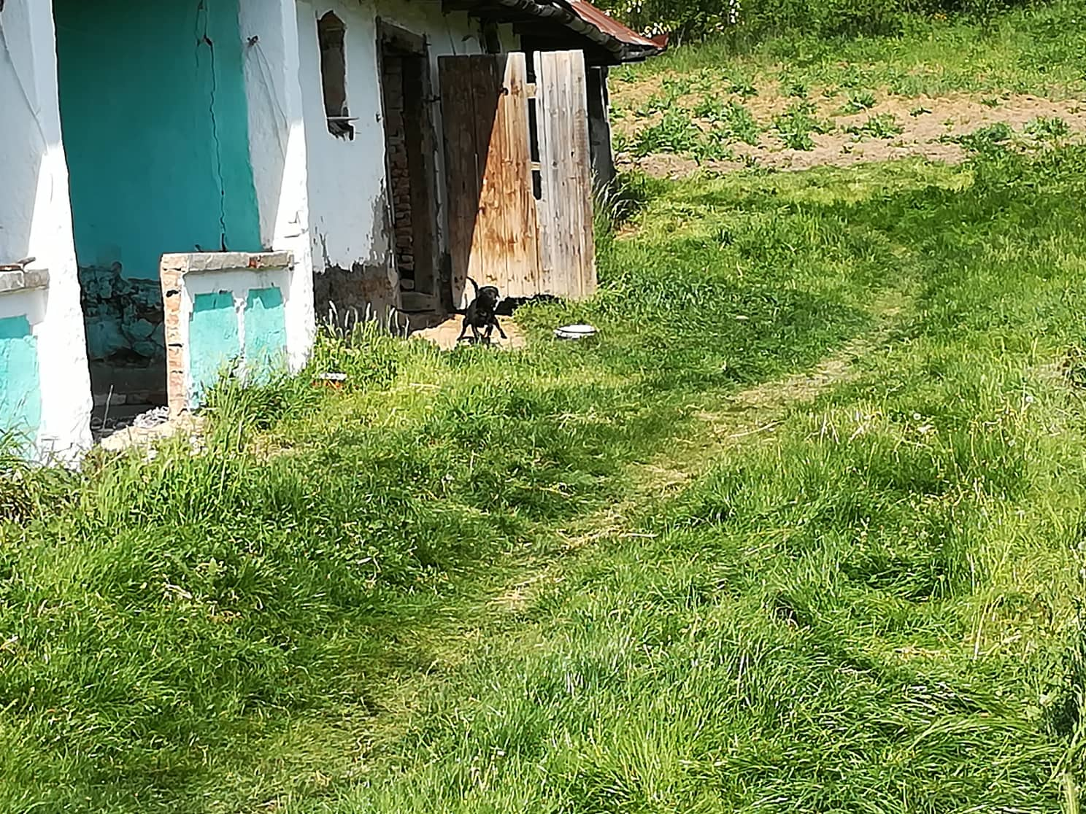
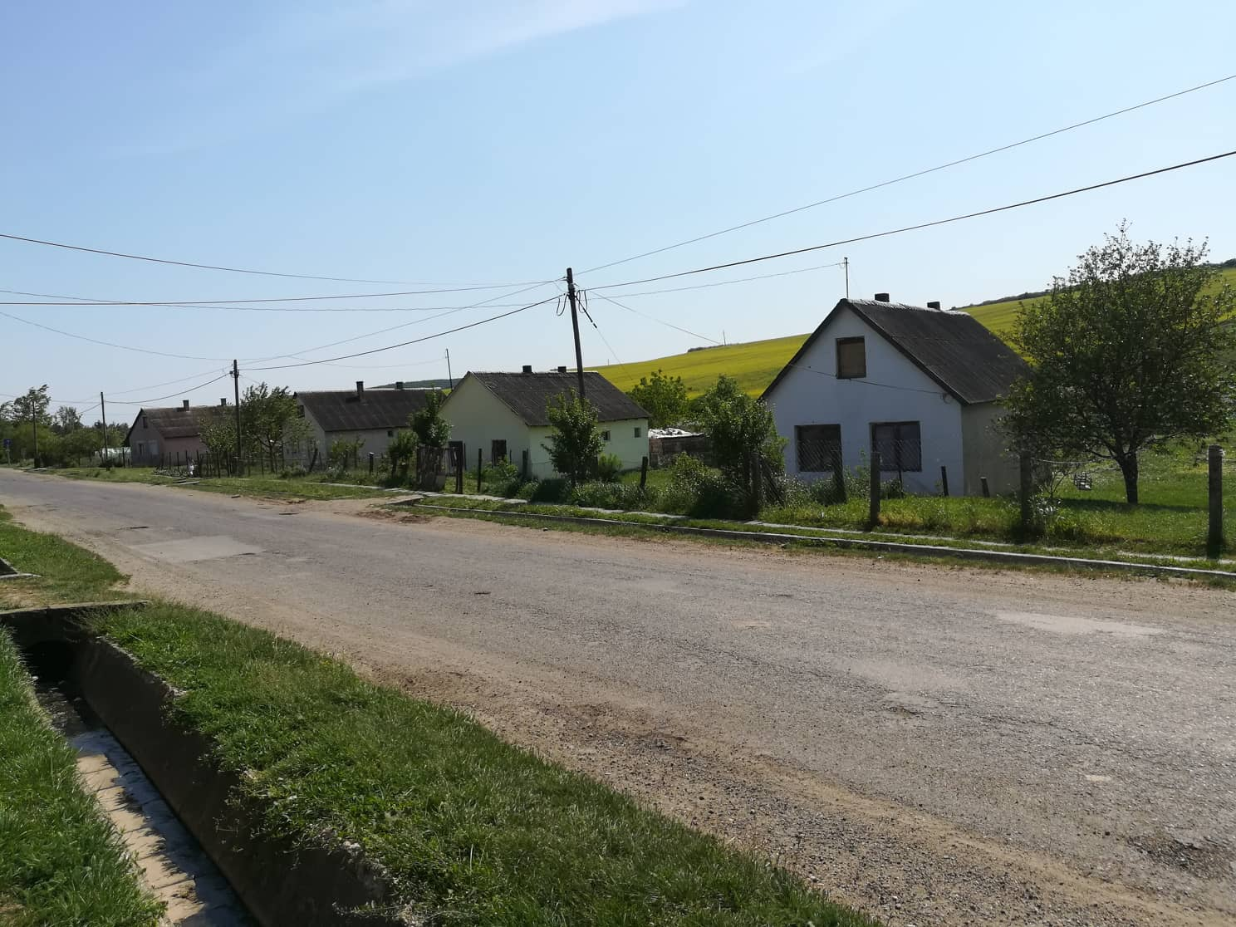
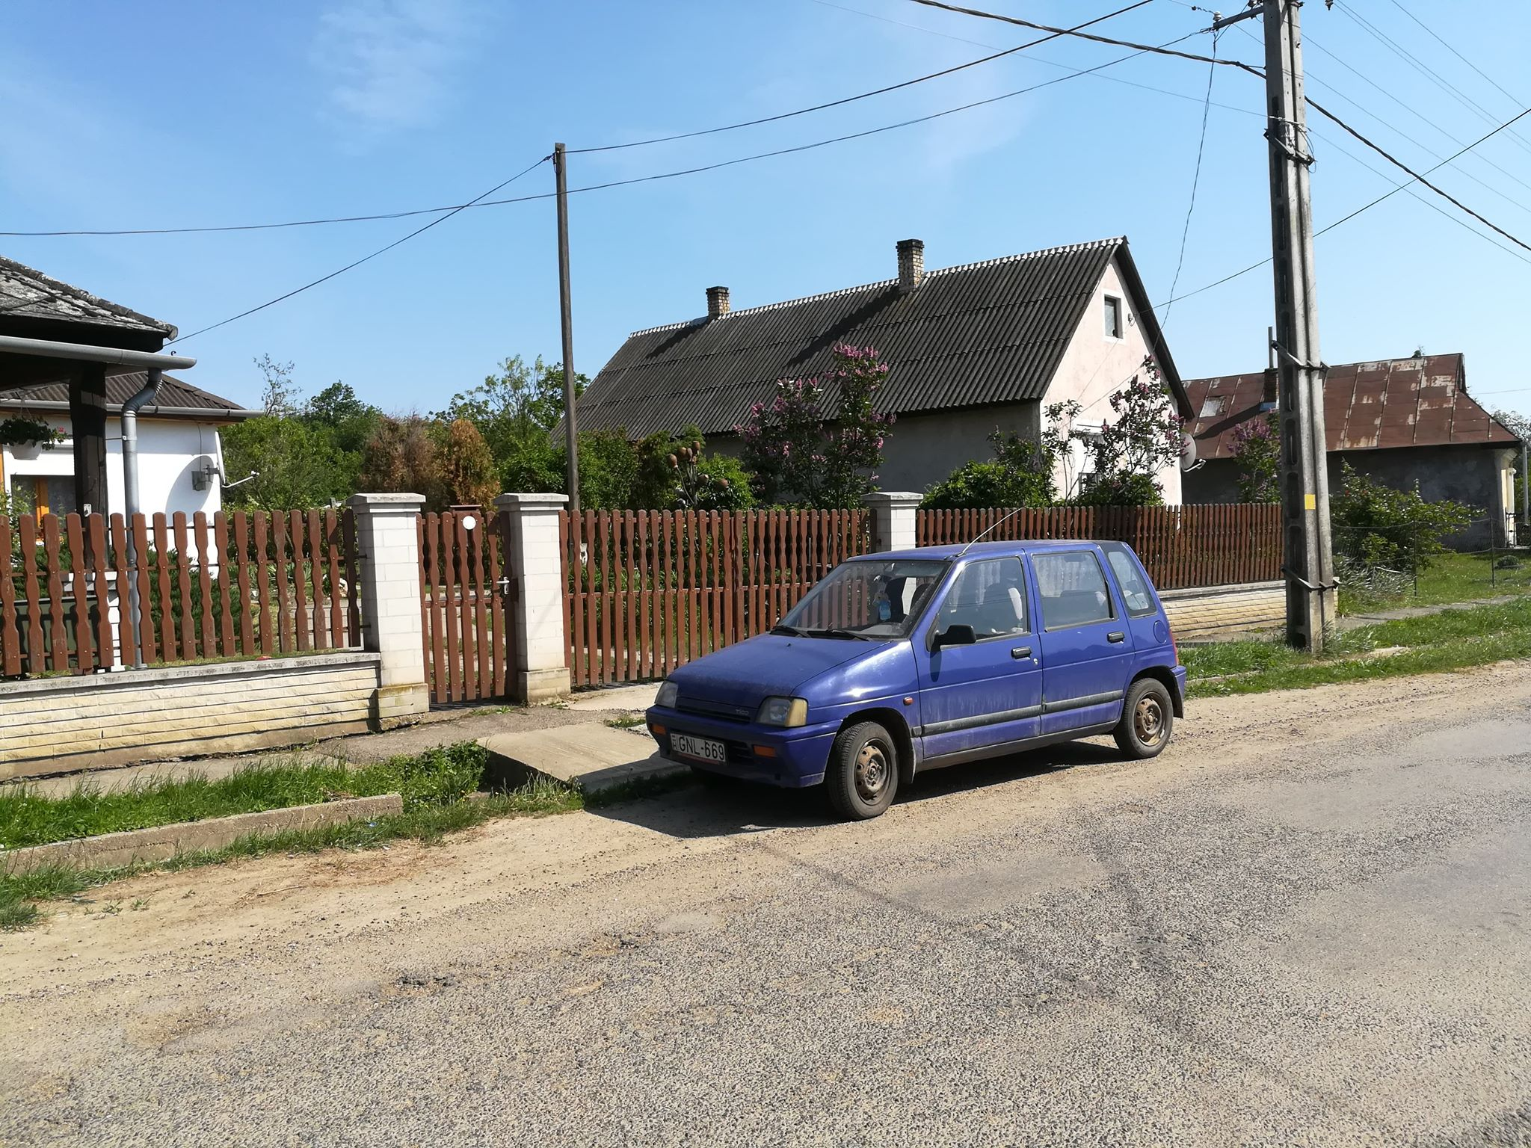
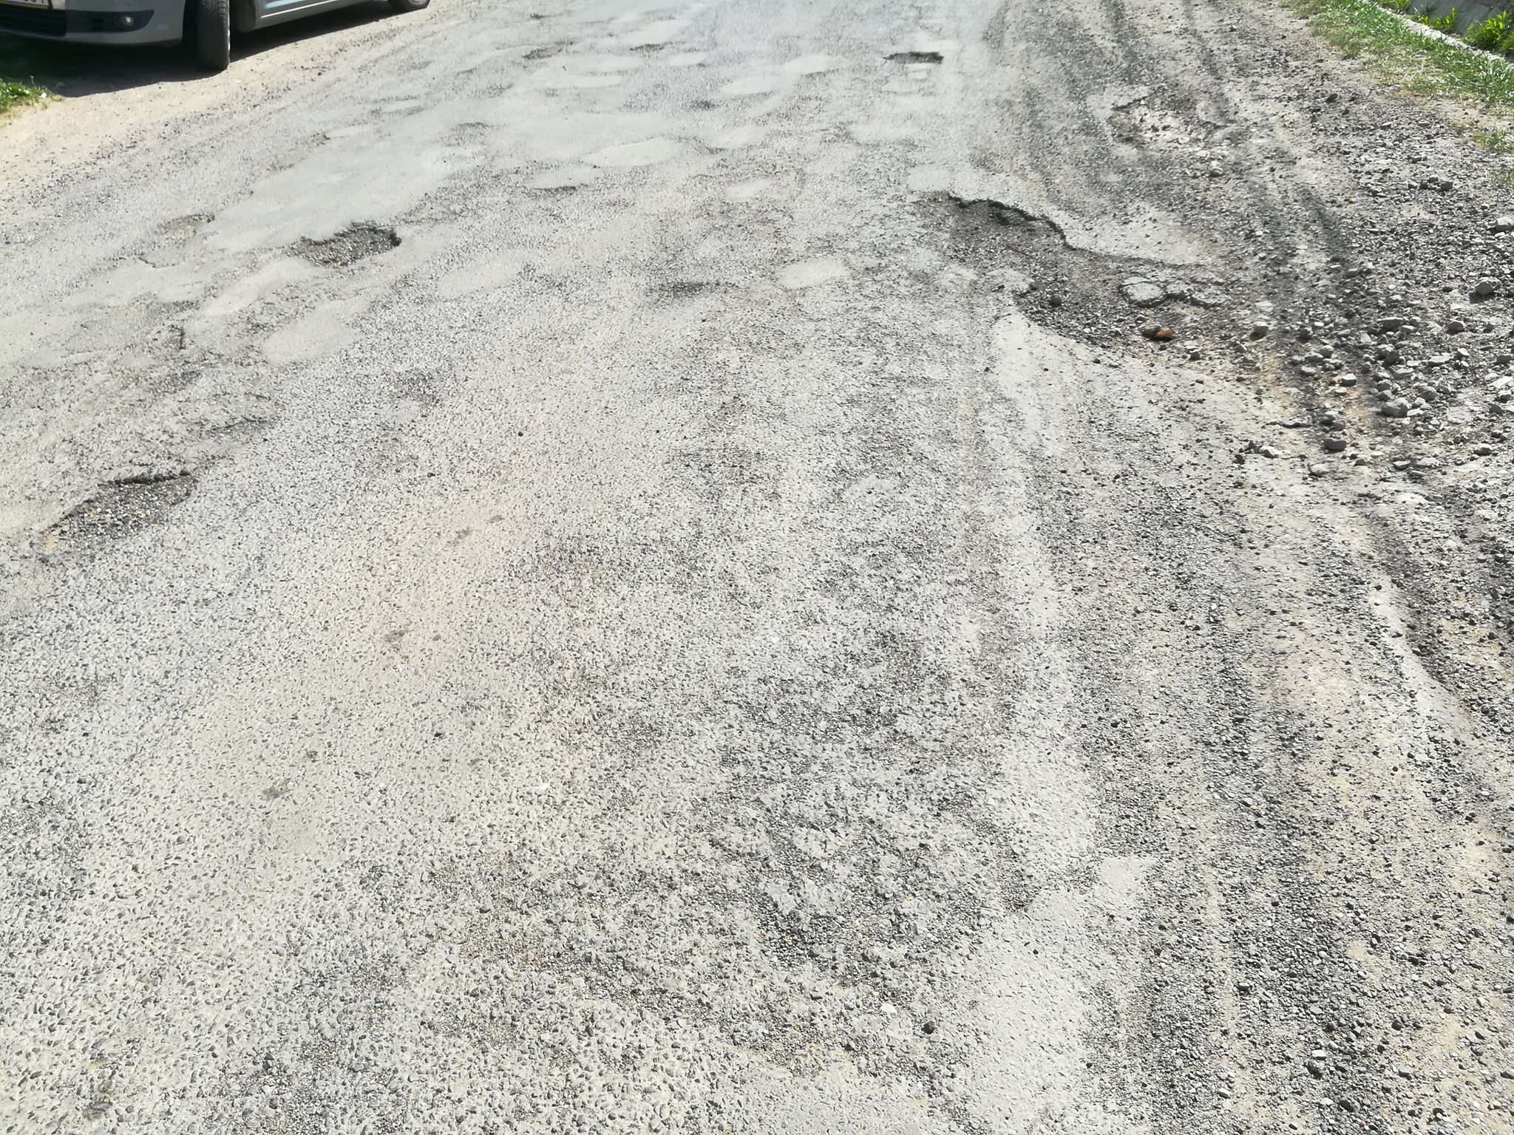

Slide 8
Köszönetnyilvánítás
A kutatást az EFOP-3.6.2-16-2017-00007 azonosító számú, Az intelligens, fenntartható és inkluzív társadalom fejlesztésének aspektusai: társadalmi, technológiai, innovációs hálózatok a foglalkoztatásban és a digitális gazdaságban című projekt támogatta.
A projekt az Európai Unió támogatásával, az Európai Szociális Alap és Magyarország költségvetése társfinanszírozásában valósul meg.

Slide 9
KÖSZÖNÖM A FIGYELMET!

